Slide 1
Красота природы в картинах русских художников

Slide 2
«Надеюсь придёт время, когда вся русская природа живая и одухотворённая , взглянет с холстов русских художников» И.И. Шишкин
Природа России разнообразна и уникальна. Её красоту воспели в своих стихах замечательные русские поэты: Жуковский В.А., Пушкин А.С., Тютчев Ф.И., Фет А.А., Некрасов Н.А., Никитин И.С. и другие. А после мы увидели русскую природу в картинах художников - пейзажистов: И.Шишкин, А.Куинджи, И.Остроухов, И.Левитан, В.Поленов, Г.Мясоедов, А.Саврасов, и многие другие живописцы.

Slide 3
Они, как и поэты, изображают красоту русской природы во все времена года, в любое время суток. На многих полотнах художников, как в стихотворениях поэтов чувствуется единение человека с природой. Человек не может жить без природы. Ведь природа, как храм божий. Надо войти в него и очистить свою душу, поделиться своими горестями и радостями. И тогда почувствуешь, как поет душа и как сердце наполняется радостью жизни, уверенностью в себе.

Slide 4
И.И. ШИШКИН «ДУБОВАЯ РОЩА»

Slide 5
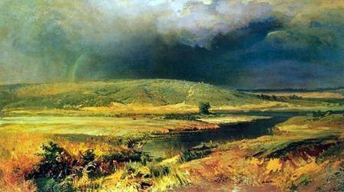
Васильев Ф.А. « Волжские лагуны»

Slide 6
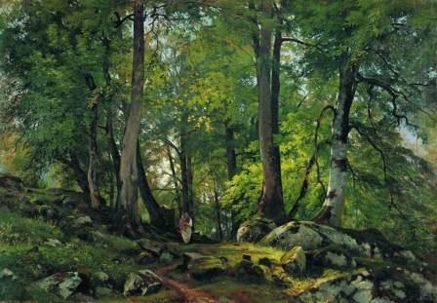
И.И. ШИШКИН «ЛЕС»

Slide 7
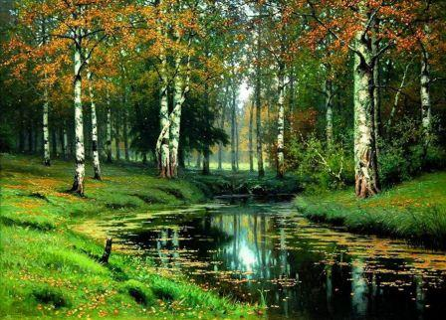
Волков Е.Е. «Золотая осень. Тихая речка»

Slide 8
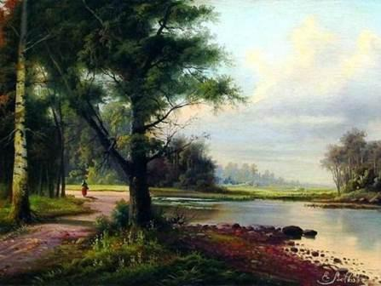
Волков Е.Е. «Пейзаж»

Slide 9
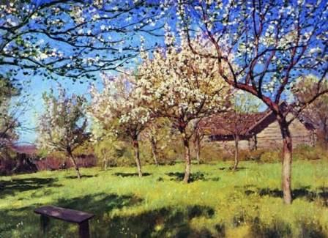
И.И.Левитан «Яблони цветут»

Slide 10
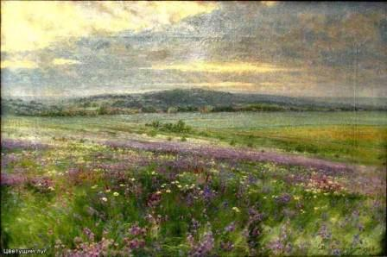
Батурин В.П. «Цветущий луг»

Slide 11
К.ЮОН «РУССКАЯ ЗИМА»
Зима в картинах русских художников сказочное время безмятежного великолепия, когда природа спит и отдыхает, спрятавшись под белоснежным одеялом, удивительные по красоте и раскрывающие истинную зимнюю природу пейзажи русской зимы.

Slide 12
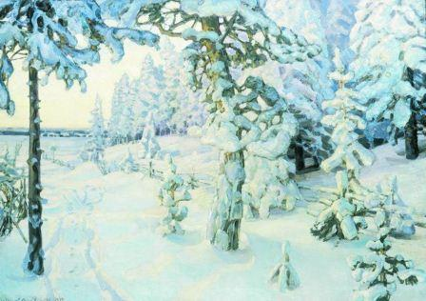
Васнецов А.М. «Зимний сон»

Slide 13
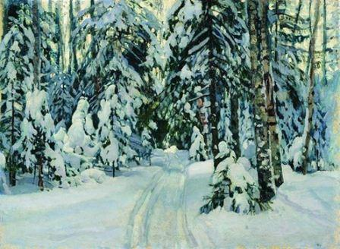
Жуковский С.Ю. «Зима»

Slide 14
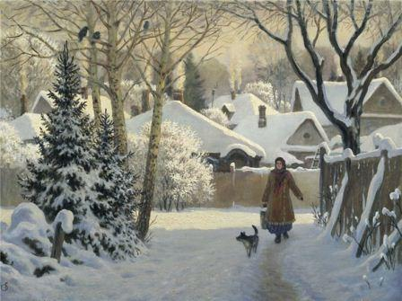
Куинджи А.И. «Зимний день»

Slide 15
Береза настолько распространена в нашей стране, что издавна многие поэты, писатели и художники связывают с ее образом само понятие родины. Береза для нашего народа издавна была символом женственности, молодости, радости. Тонкое и стройное, словно юная девушка, это деревце всегда тянется к солнцу. Легкий ветерок треплет пышную зелень прически, а на белых сарафанчиках с черными полосками играют в прятки солнечные зайчики. Как легко и свободно дышится летом в березовой роще! Березки похожи на деревенских девчонок, которые пошли в лес по грибы, да заигрались, забросили корзинки и пошли хороводом по поляке под веселые задорные песни. И кажется, что никакое несчастье не сможет коснуться тебя, пока ты наблюдаешь за их удивительной пляской.

Slide 16
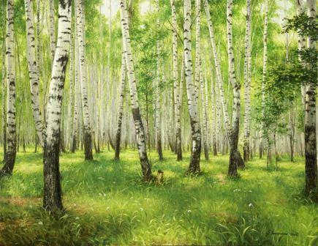
АЛЕКСАНДРОВ В.а. «Березовая роща»

Slide 17
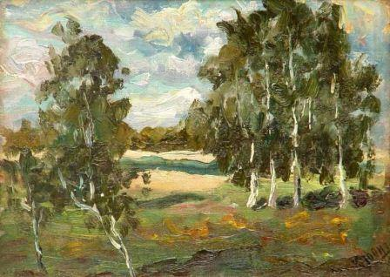
Юон к.ф. «пейзаж с березами»

Slide 18
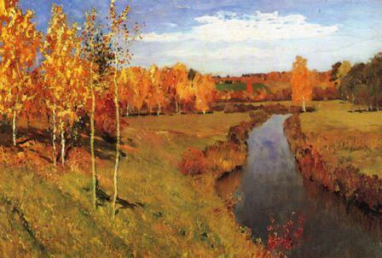
Ленвитан И.И. «Золотая осень»

Slide 19
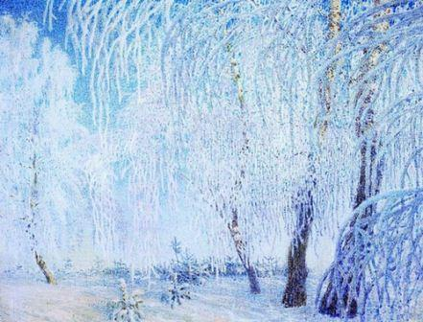
Грабарь И. «Иней»

Slide 20
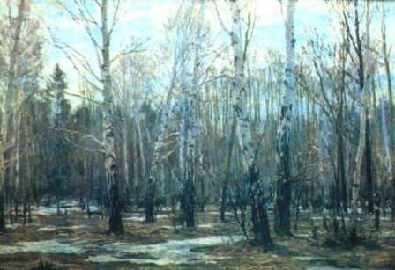
Грицай А. «Апрель в лесу»

